Slide 1
Открытие кофейни
Г. Москва 2023

Slide 2
Общие выводы по исследованию.
В городе Москва открыто 1396 кофейня.
Центральный административный округ является наиболее популярным районом для открытия кофейнь в Москве
Рейтинг практически не зависит от расположения, кроме западного административного округа.
В преобладающей доли районов наблюдается паритет сетевых и не сетевых заведений
Рейтинг в не сетевых кофейнях выше чем в сетевых
В городе 58 круглосуточных кофейнь 25 из них находится в Центральном административном округе

Slide 3
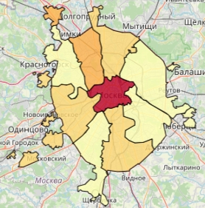
Расположение кофейнь по районам г. Москвы
Вывод: Центральный административный округ является наиболее популярным районом для открытия кофейнь в Москве. Возможно, это связано с тем, что в ЦАО сосредоточено большое количество офисов, магазинов, культурных и развлекательных центров, которые привлекают большое количество посетителей и покупателей

Slide 4
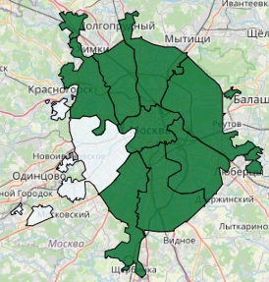
Рейтинг кофейнь по районам г. Москвы
Выводы: Рейтинг практически не зависит от расположения, кроме западного административного округа. (Причина большее количество сетевых заведений)

Slide 5
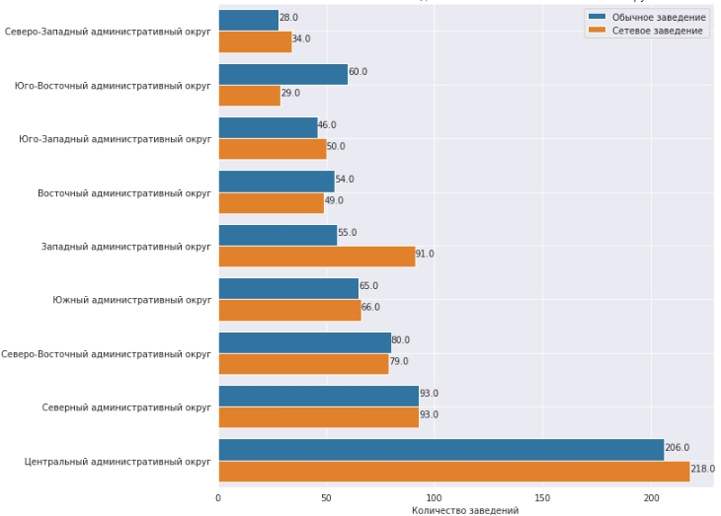
Соотношение сетевых заведений к не сетевым в г. Москве по округам
Выводы: В Западном административном округе действительно наблюдается большее количество сетевых заведений по сравнению с другими районами. Это может быть связано с высокими ценами на недвижимость и наемными платежами в этом районе, что может оказывать давление на предпринимателей и стимулировать выбор сетевой модели бизнеса вместо создания уникального бренда.

Slide 6
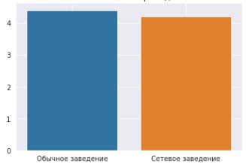
Рейтинг в зависимости от принадлежности сети
Вывод: Рейтинг в не сетевых кофейнях выше чем в сетевых

Slide 7
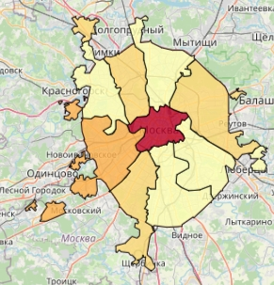
Расположение круглосуточных кофейнь по районам г. Москвы
Выводы: Из предоставленной информации можно сделать вывод, что в Москве имеется 58 круглосуточных кофеен. Более половины из них расположены в Центральном административном округе (25 кофеен), а 9 кофеен находятся в Западном административном округе. Таким образом, эти два района являются лидерами по количеству круглосуточных кофеен в Москве.

Slide 8
Выводы:
Перспективные округа для открытия новой кофейни по медианной цене чашки кофе - это Юго-Западный административный округ, Центральный административный округ и Западный административный округ.
Стартовая цена за медианную кружку кофе будет различаться в зависимости от выбранного округа: в Юго-Западном административном округе - 175 рублей, в Западном административном округе - 165 рублей, в Центральном административном округе - 170 рублей.
В зависимости от выбранного округа можно выбрать тип заведения. В Западном административном округе лучше открыть не сетевое заведение, в Юго-Западном административном округе - сетевое или не сетевое, а в Центральном административном округе - также сетевое или не сетевое.
График работы заведения также будет зависеть от выбранного округа. В Западном административном округе заведение может работать 7 дней в неделю, 24 часа в сутки. В Юго-Западном административном округе и Центральном административном округе заведение может работать 7 дней в неделю, 24 часа в сутки, либо 7 дней в неделю, в рабочие дни.

Slide 9
Рекомендации при открытии кофейни.
Рассмотрите возможность открытия новой кофейни по медианной цене чашки кофе в перспективном округе.
- Юго-Западный административный округ
- Центральный административный округ
- Западный административный округ
Стартовая цена за медианную кружку кофе должна составлять:
- Юго-Западный административный округ – 175
- Западный административный округ – 165
- Центральный административный округ – 170
Лучше выбрать не сетевое заведение в Западном административном округе и сетевое или не сетевое заведение в Юго-Западном и Центральном административных округах.
График работы:
- Западный административный округ – 7/24
- Юго-Западный административный округ – 7/24 или 7/рабочий день
- Центральный административный округ – 7/24 или 7/рабочий день.

